Slide 1
CAN Transceiver
2022/10/28
南京富士通南大軟件技術有限公司
IV事業部TTI-PT

Slide 2
目录
CAN Transceiver的主要功能
TLE7250芯片的简单介绍
AUTOSAR 的CAN Trcv 模块

Slide 3
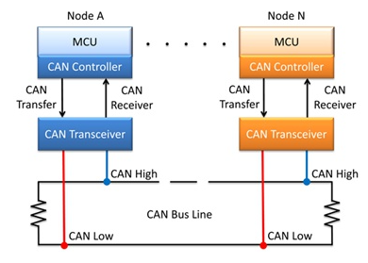
CAN Transceiver的主要功能
CAN收发器(CAN Transceiver Hardware)是一种转换芯片。
主要工作内容为，接收CAN bus上的网络信息（CAN Frame）相关的信号电平并将其转化为逻辑信息电平转发给CAN Controller,接收从CAN Controller传输过来的逻辑电平信息并将其转化为信号电平传从到CAN bus上。

Slide 4
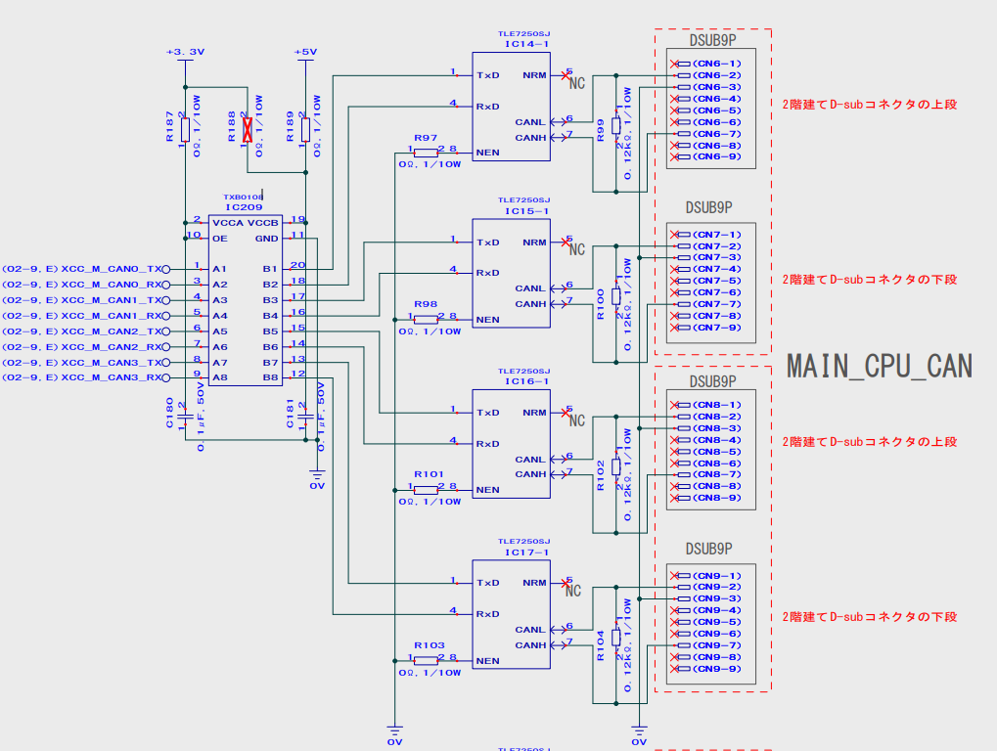
TLE7250芯片的简单介绍
芯片在M8 TB板上的实装：
电压电平转换器
CAN 收发器
CAN线接口

Slide 5
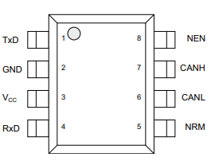
TLE7250芯片的简单介绍
引脚介绍：
Vcc ：
正常运行时的电压范围为4.5 V<Vcc<5.5 V，电压Vcc>6 V就可能损坏设备。
但是如果Vcc小于欠压阈值Vcc_uv,发送器会被禁用，3.65V<Vcc_uv<4.3V。
Vcc_uv < Vcc < 4.5 V时可以向总线发送数据。
GND ：
接地引脚
收发器、微控制器和CAN总线系统的GND必须相同

Slide 6
TLE7250芯片的简单介绍
引脚介绍：
TxD：
TxD是输入引脚用于从控制器接收数据。
如果从控制器接受的信号为低电平则会使CAN总线呈显性，如果接受信号为高电平则使CAN总线呈隐性。
如果TxD接受的信号长时间为低电平（比如接地短路），会触发timeout功能。
TxD仅能在Normal-operating mode下使用，其它模式下会禁用TxD。
RxD：
RxD是输出引脚。在Normal-operating mode、, Receive-only mode下，从CAN总线接收数据。
RxD的信号是表示总线当前的信号，用于控制器实时监测总线信号。主要两个目的：
A.监测其它节点发送出来的信号：别人给它发送数据；
B.监测自身节点发送出去的信号：自己发送是否失败。比如自己发送一个隐性信号，结果监测出来是显性信号，那就说明发送的数据异常。

Slide 7
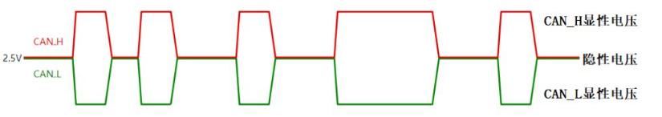
TLE7250芯片的简单介绍
引脚介绍：
CANH and CANL ：
CANH和CANL是CAN总线输入和输出引脚。TLE7250通过引脚CANH和CANL连接到总线。TxD引脚上的数据会被传输到CANH和CANL，同时也会被RxD接收。
CAN总线差分信号:
CAN总线传输数据时，依靠的是差分电平，因为CAN总线是双绞线，所以在没有数据传输时，两条线的电压相同，差值为0，所以为隐性。一旦有数据传输，两条线就会出现电压不同的情况，从而产生电压差，CAN总线就会表现为显性。隐性代表逻辑1，显性代表逻辑0。

Slide 8
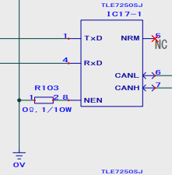
TLE7250芯片的简单介绍
引脚介绍：
NEN and NRM：
芯片通过NEN和NRM引脚设置工作模式。
Mode of Operation | NEN | NRM | Comment
Power-Save mode | HIGH | X | 如果NEN为HIGH,则不论NRM输入什么电平，均处于Power-Save mode。此模式下发送器和接收器均被禁用，功耗最低。
Receive-Only mode | LOW | LOW | 低功耗运行模式，发送器被禁用，但接收器正常。
Normal-Operating mode | LOW | HIGH | 若Vcc>Vcc_uv,则发送器正常工作，可传输和接收CAN总线上的信息。
TLE7250具有集成的上拉电阻至Vcc，默认情况下，设备处于省电模式，以实现低电流消耗。
M8 TB的回路图中NEN引脚接地为低电平，NRM引脚悬空为高电平，所以默认就是Normal-Operating mode，可以正常收发信。

Slide 9
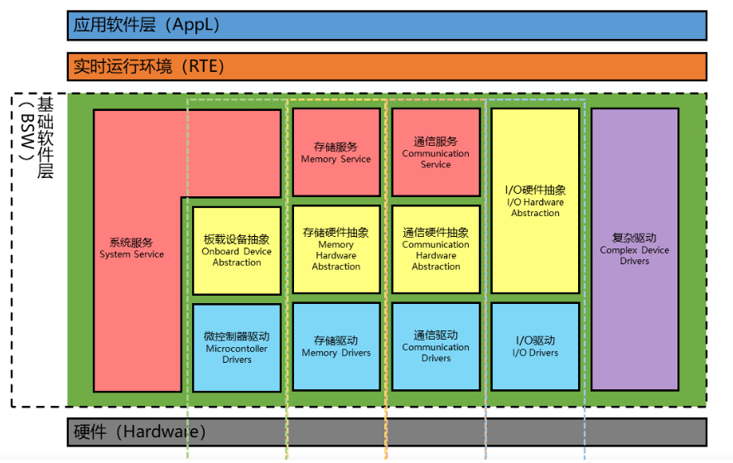
AUTOSAR 的CAN Trcv 模块
CAN Trcv 模块
CAN Trcv属于，AUTOSAR架构中的ECU Abstraction Layer(ECU抽象层)子模块组的Communication Hardware Abstraction（通信硬件抽象）。
所在位置如下：
CAN 收发器的芯片位于硬件层
CAN Trcv 模块的主要功能
CAN Trcv模块主要用于接收/传送CAN Transceiver Hardware逻辑（数字）信号电平，根据ECU以及CAN 网络信息的需要变更CAN Transceiver Hardware模式。

Slide 10
AUTOSAR 的CAN Trcv 模块
CAN Trcv 模块的模式切换
CANTRCV_TRCVMODE_NORMAL
完整的CAN bus总线通信。 CAN Transceiver Hardware处于可接收，传送CAN bus上的网络信息状态。
CANTRCV_TRCVMODE_STANDBY
无法进行通讯。CAN Transceiver Hardware处于无法接收传送CAN bus上的网络信息状态。是NORMAL MODE过渡到SLEEP MODE的中间模式。可通过CAN bus总线唤醒网络信息（Wakeup Event）或本地本地唤醒事件唤醒，将模式转换到NORMAL。
CANTRCV_TRCVMODE_SLEEP
无法进行通讯。CAN Transceiver Hardware处于无法接收传送CAN bus上的网络信息状态，与STANDBY MODE相比电源损耗更低。可通过CAN bus总线唤醒网络信息（Wakeup Event）或本地本地唤醒事件唤醒，将模式转换到NORMAL MODE。
CanTrcv_SetOpMode
请求模式切换。对于每次调用 CanTrcv_SetOpMode的模式切换请求，在到达请求的模式后，CanTrcv模块需要使用CanIf的TransceiverId引用相应的CAN收发器，调用回调函数CanIf_TrcvModeIndication通知上层模块。
这里的模式切换是通过函数达成的模式切换，与前面CAN 收发器硬件的模式切换并不完全等同，比如Receive-Only mode只能接收消息但不能发送消息此模式不被支持，因为它不属于CAN标准，并且并非所有CAN收发器硬件芯片都支持。

Slide 11
AUTOSAR 的CAN Trcv 模块
CAN收发器唤醒类型
场景一：
MCU未通电。
包括CAN收发器硬件在内的部分ECU已上电。
CAN收发器处于SLEEP模式。
CAN收发器硬件检测到CAN总线上的唤醒事件。
CAN收发器硬件让MCU上电。
就AUTOSAR而言，这可以被认为是冷启动，而不是唤醒。
场景二：
MCU处于低功耗模式。
包括CAN收发器硬件在内的部件ECU已上电。
CAN收发器处于待机（STANDBY）模式。
CAN收发器硬件检测到CAN总线上的唤醒事件。
CAN 收发器硬件会触发唤醒的软件中断（SW interrupt）。
就AUTOSAR而言，这可以被认为是CAN通道和MCU的唤醒。
场景三：
MCU处于全功率模式。
至少包括CAN收发器硬件在内的部分ECU已上电。
CAN收发器处于待机（STANDBY）模式。
CAN收发器硬件检测到CAN总线上的唤醒事件。
CAN收发器硬件会触发唤醒的SW中断或者周期性触发唤醒事件。
就AUTOSAR而言，这可以被认为CAN通道的唤醒。

Slide 12
AUTOSAR 的CAN Trcv 模块
CAN Trcv 模块相关函数示例
CanTrcv_SetOpMode
设置收发器的模式。
CanTrcv_GetOpMode
获取收发器的模式。
CanTrcv_GetBusWuReason
获取收发器的唤醒原因。
CanTrcv_SetWakeupMode
启用、禁用或清除收发器的唤醒事件。
CanTrcv_GetTrcvSystemData
读取收发器配置/状态数据。
CanTrcv_ReadTrcvTimeoutFlag
从收发器硬件读取超时标志的状态。
CanTrcv_ClearTrcvTimeoutFlag
清除收发器硬件中超时标志的状态。
CanTrcv_MainFunction
用于扫描所有总线以查找唤醒事件并执行这些事件的服务。
CanTrcv_MainFunctionDiagnostics
定期读取收发器诊断状态并相应报告生产或开发的错误。

Slide 13
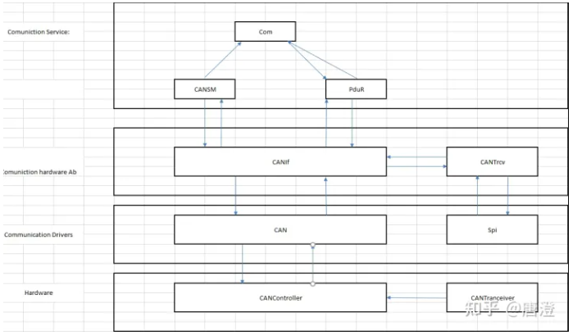
AUTOSAR 的CAN Trcv 模块
CAN Trcv 模块的运行流程
COM模块
AUTOSAR COM提供了基本的通信服务。
RTE使用AUTOSAR COM模块的功能来发送和接收信号，AUTOSAR COM模块为RTE提供面向信号的数据接口。
PduR模块
PduR模块的功能是将COM下发的信号数据分配到相应的协议总线上，或将不同的协议变成同已信号上传给COM。
CanSM
CAN总线的状态管理器CanSM，它负责实现CAN网络控制流程的抽象， CanSM提供API以便ComM来请求CAN网络进行通信模式的切换。

Slide 14
AUTOSAR 的CAN Trcv 模块
CAN Trcv 模块的运行流程
CanIf模块
CAN接口模块表示上层通信层的CAN驱动程序服务接口。
CanIf满足PduR和AUTOSAR COM栈上层通信模块的控制流和数据流要求：发送请求处理、发送确认、接收指示、错误通知和CAN控制器的启动/停止，从而唤醒或参与网络。
AUTOSAR通信栈相关模块的详细讲解建议参考
http://fnst-svnserver.fnst.cn.fujitsu.com/Management4_fnst/IV-AE_Common/04_WG推进/01_AUTOSAR/教育资料/ 01_12_通信协议栈.pptx

Slide 15
AUTOSAR 的CAN Trcv 模块
CAN Trcv 模块的运行流程
CAN收发器驱动程序主要使用Spi驱动程序来控制CAN总线收发器硬件。
1.CAN Transceiver收到CAN BUS的通知，将该CAN Frame通知给CAN Controller
2.CAN Controller通过CAN module通知CANIf
3.CANIf唤醒并且调用CANTransceiver将CAN Frame的数据信息并传给PduR Module
4.PduR根据arxml中定义的PDU Group（用户设定好的路径）将从CAN BUS上接收到的信息传送给Com Module

